Slide 1
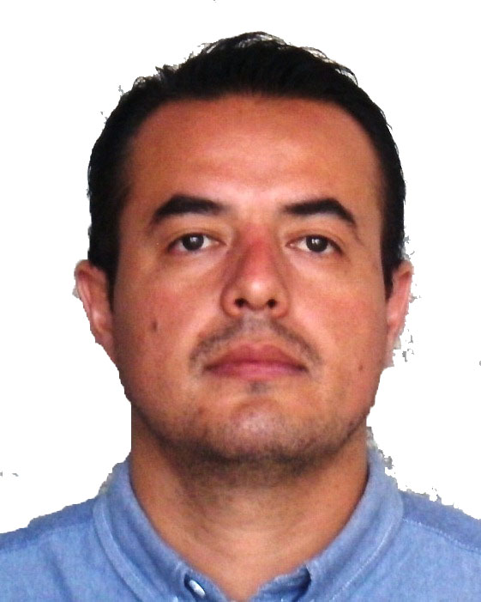
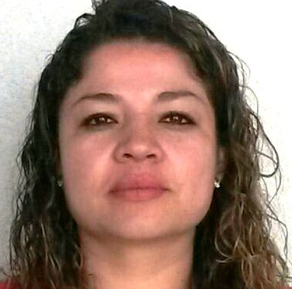
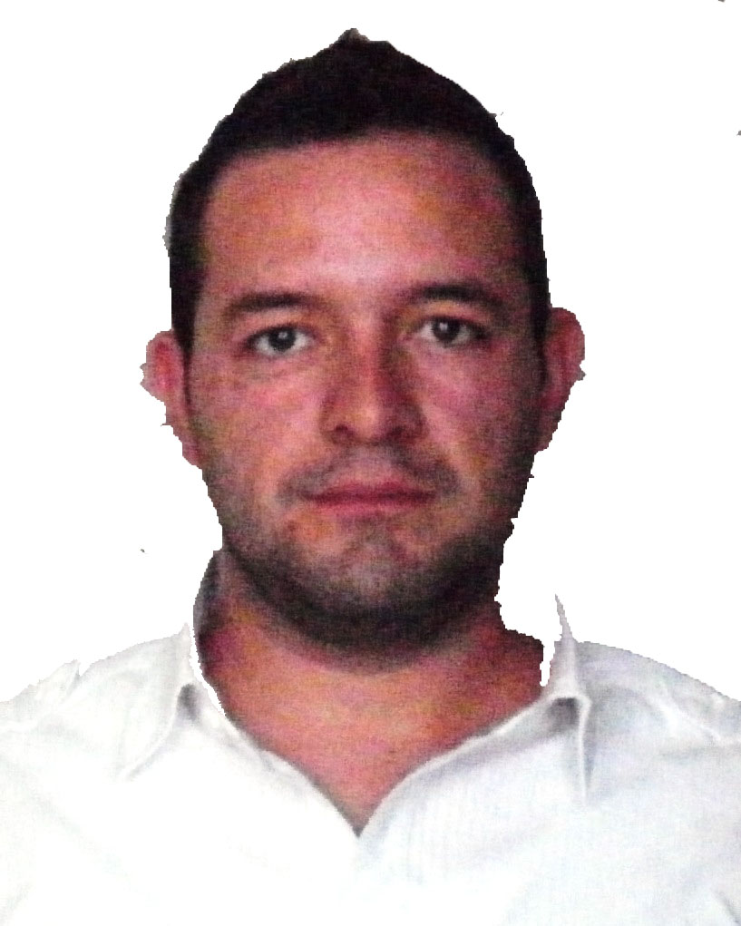
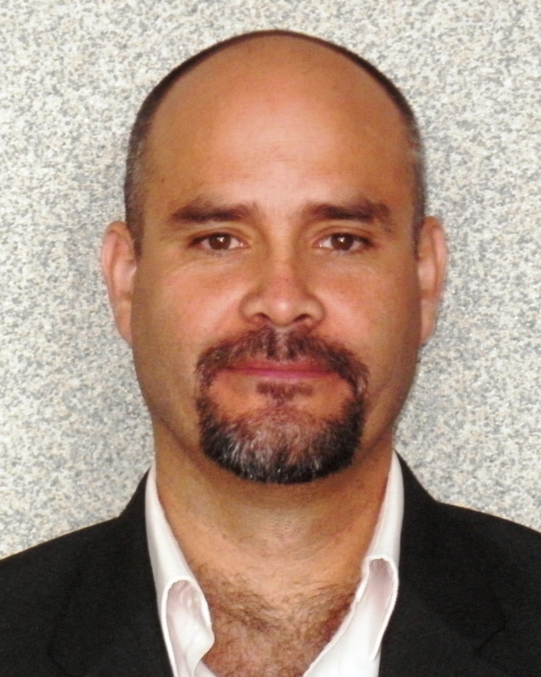
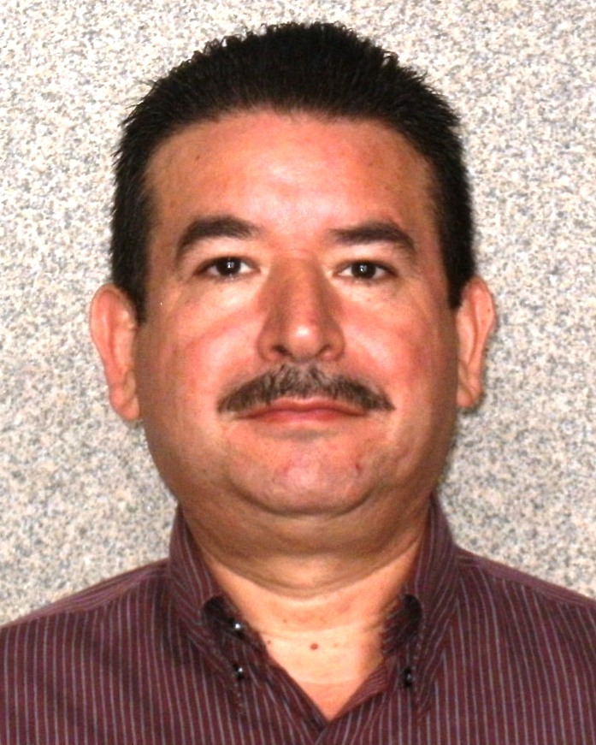
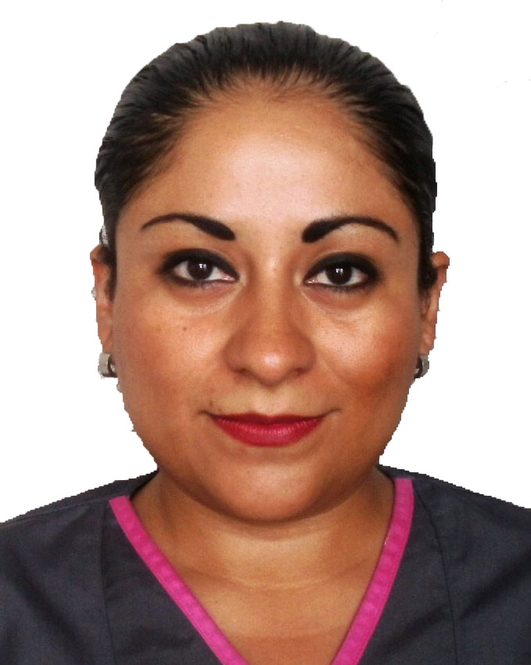
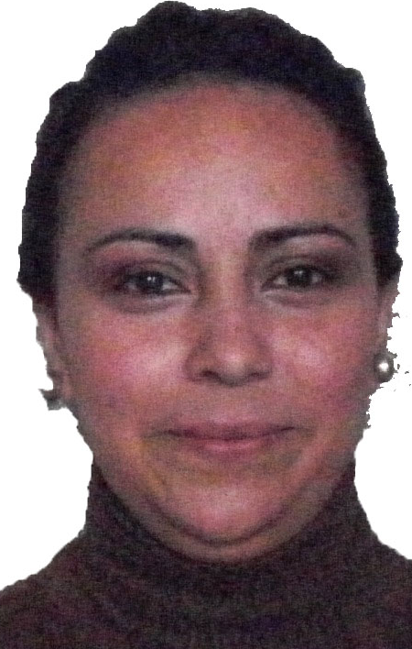
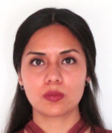
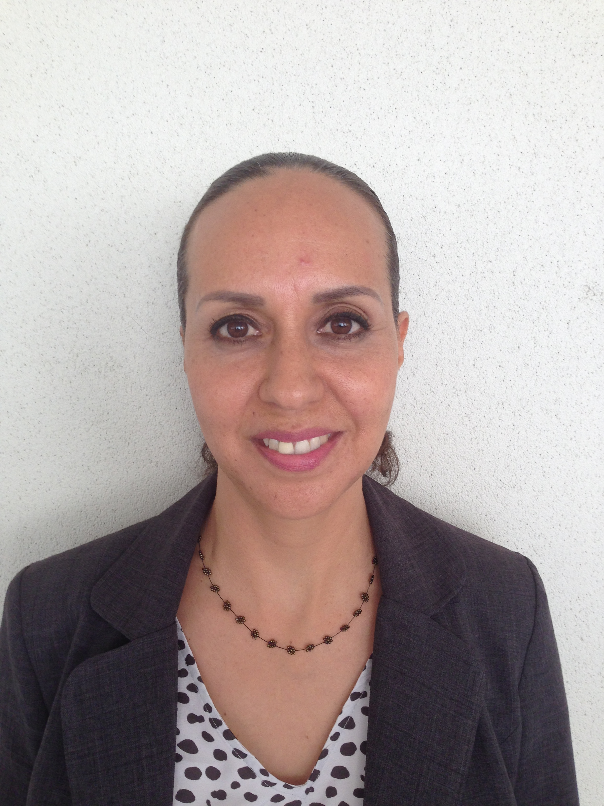
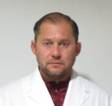
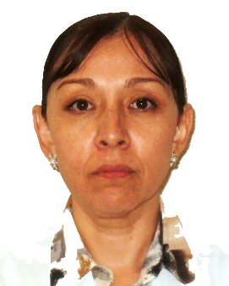
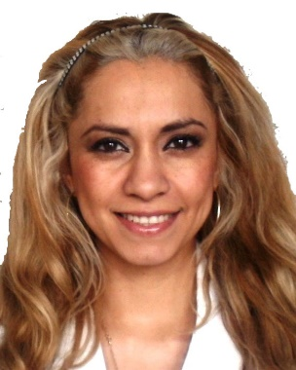
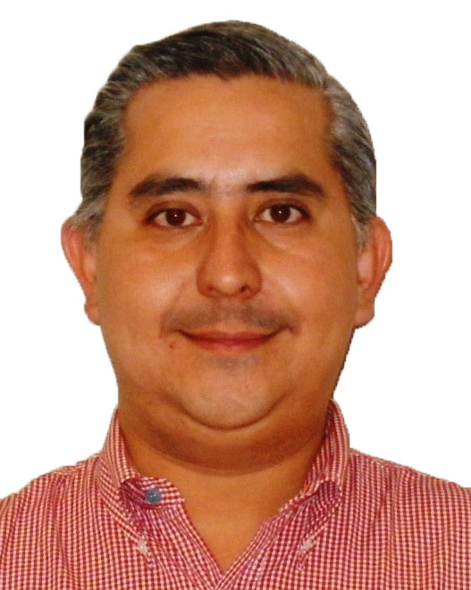
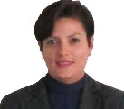
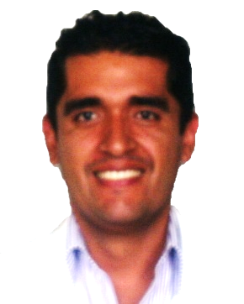
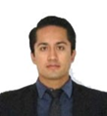
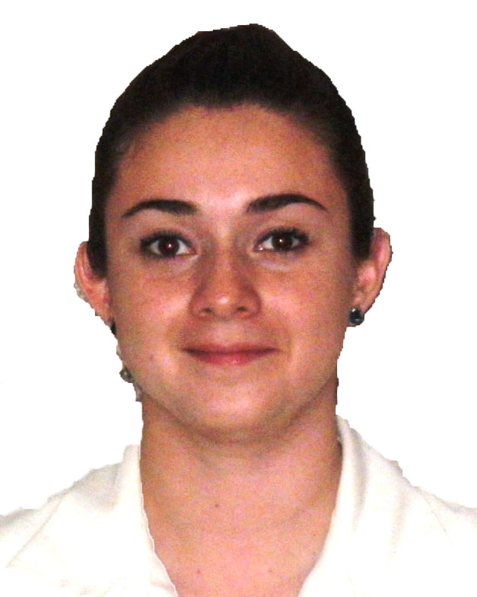
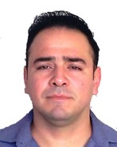
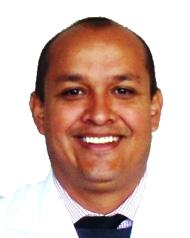
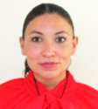
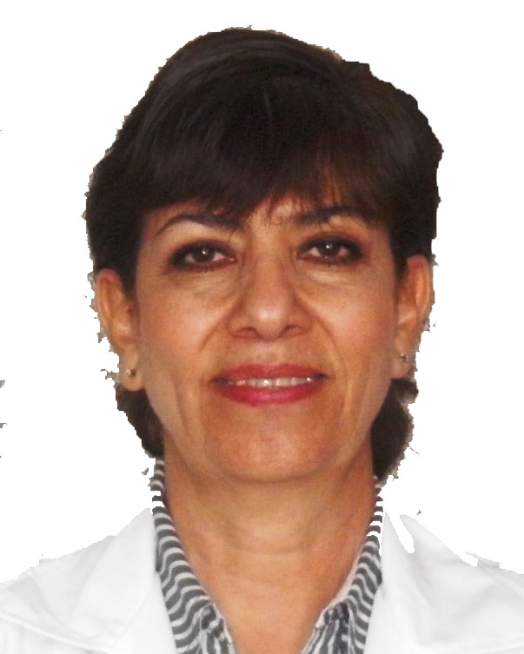
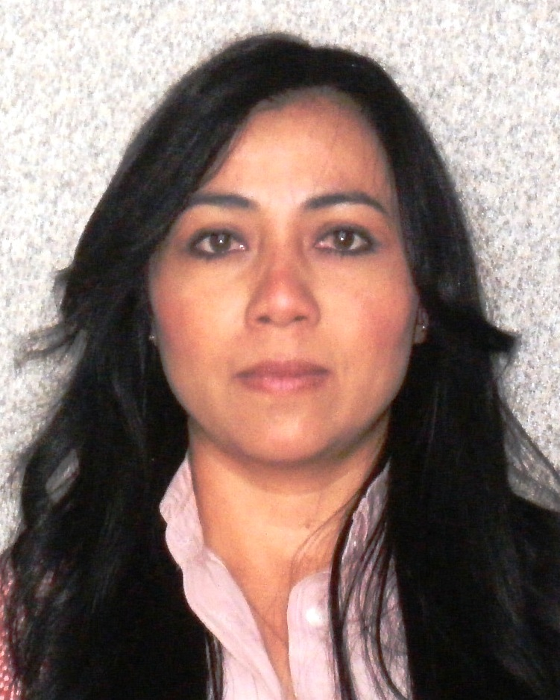
COMITÉ DE ÉTICA
Hospital Regional de Alta Especialidad del Bajío 2024
Presidente
Asesores
Jurídico
OIC
Lic. Torres Domínguez Fabiola
Secretaria Ejecutiva
Lic. García Marín Jesús Emmanuel
Secretario Técnico
Lic. Hernández Márquez José Asunción
Lic. Méndez Hernández Manuel
C.P. Michelini Ojeda Eric
Suplente del Presidente
Recursos Humanos
Suplente del Presidente
L.A.E. Revilla de la Tejera Ma. Leticia
C.P. Díaz Navarro Edgar
M.A.H.S.S. Muñoz Cardiel María del Carmen
Lic. Sánchez Vargas Edith Virginia
Lic. Mares Hernández . Karla Edith
Miembros Propietarios Temporales
Persona Asesora
Protocolo de Actuación de los Comités de Ética de Prevención de Conflictos de Intereses en la atención de Presuntos Actos de Discriminación
Ing. Méndez Romero Ezequiel
QFB. Brizuela Gamiño Olga Leticia
Dr. Mario Onofre Rafael Cravioto Moreno
Ing. Méndez Rangel Rosa Carolina
L.A. Valenzuela Arriaga Mayra Guadalupe
Dr. Villanueva Domínguez Joel
Dra. García Moreno
Esperanza
Dr. Paz Gómez Francisco José
Miembros Propietarios Suplentes
Persona Consejera
Protocolo para la Prevención, Atención y Sanción del Hostigamiento Sexual y Acoso Sexual
Lic. Rivero Barrera Estrella Roxana
Dr. Rosas Montes
Mario
Mtra. Crespo Hernández Gabriela Irazú
Dra. Mendoza Trujillo Rocío del Carmen
Ing. Amador Magaña Juan Pablo
Dr. Sánchez López Héctor Manuel
Dra. Domínguez Ozuna Adriana Elizabeth
Dra. Díaz Guadarrama Maria Antonieta
“Abre tus brazos al cambio, pero no dejes ir tus valores” DALAI LAMA Secretarios del Comité de Ética HRAEB Tel. 4772672000 extensión 1741

